Slide 1
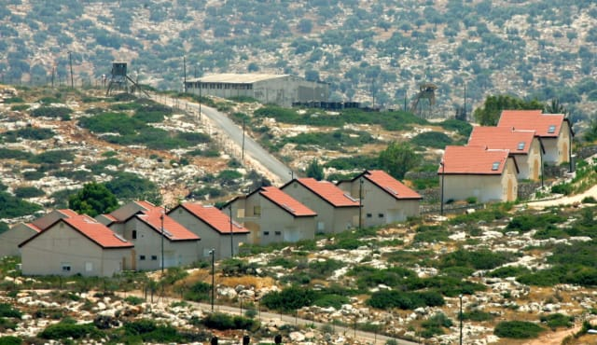
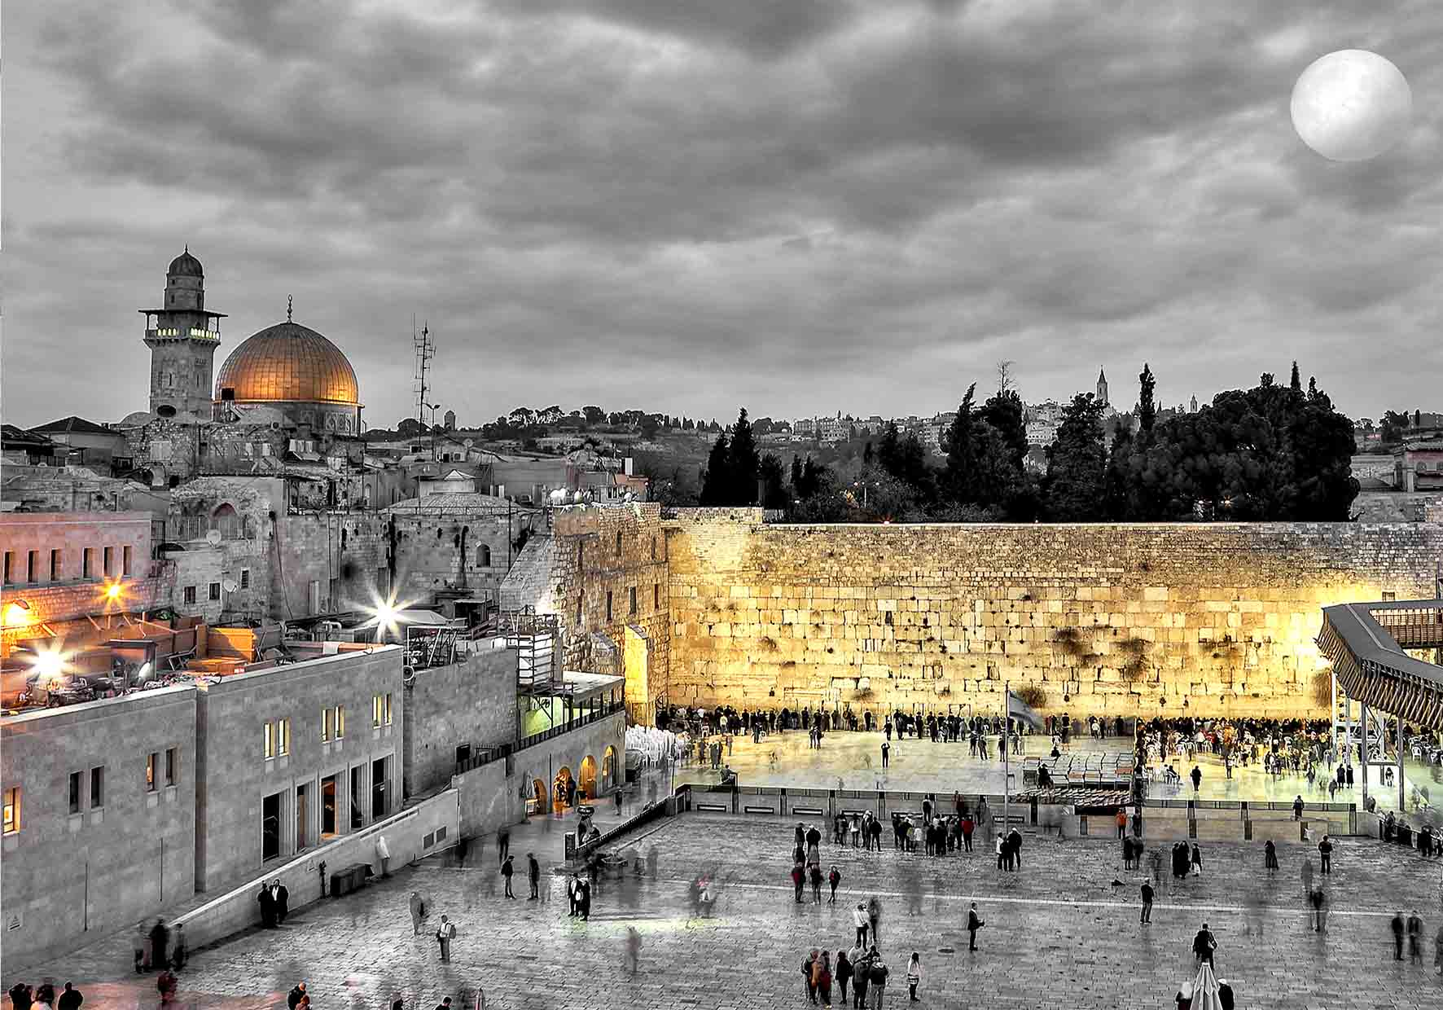
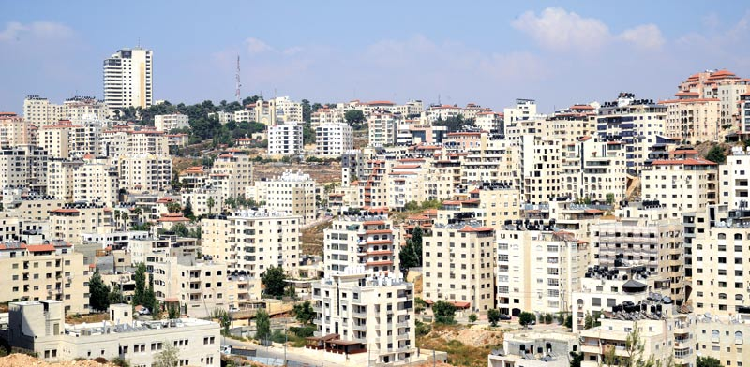
סיור איו"ש וירושלים הצגה למליאה
21.1.2020
צוות מוביל: סימה שפיצר, עמית ימין, שלומי טולדנו

Slide 2
כללי
בין התאריכים 28-30/1/2020 יתקיים סיור איו"ש וירושלים לקורס מב"ל מחזור מ"ז
לסיור יוקדמו 2 ימי טעינה שיתקיימו בתאריכים 22-23/1/2020 (משך נוסף 21.1.20)
מנחים מלווים : פרופ' יוסי בן ארצי, מדריך אבי אלמוג
גורמים משפיעים :
הכניסה לתקופת בחירות בישראל, על כל המשתמע מכך

Slide 3
עיקרי הלקחים מסיורים קודמים
נושא | סטאטוס
לאורך הטעינה והסיור יש לייצר קשר לשאלת המחקר ולציר הבטלמ"י, ע"י מובילי הסיור | מעוגן בלו"ז
יש להציג את הסוגיות מזוויות התבוננות שונות | מעוגן בלו"ז
יש לאפשר יכולת בחירה בלו"ז | למידה בקבוצות קטנות, יכולת בחירה, חזרה לעיבוד במסגרת צוותית מרובת זוויות הסתכלות
לו"ז יומי אפקטיבי יסתיים לכל המאוחר ב1900 | בוצעה התאמה ככל הניתן
ערב חופשי מובנה | בוצע
מיקוד שאלה לכל עיבוד | מיקוד עיבוד צוותי – שאלה ממוקדת, פורמט ממוחשב ופשוט
יש למצות את הידע הקיים בקרב החניכים | חיבור זוויות אישיות של חניכי מב"ל – TED, סקירות גיאוגרפיות, ארכיאולוגיה וכו'
תיווך הידע על בסיס סרטונים ונתונים אינפור' | למידה מקוונת – סרטונים קצרים ופודקאסטים כחלק מהטעינה ולפני כל מפגש במהלך המסע (דגש על תכנים באנגלית)

Slide 4
גאנט העמ"ט
יום הכנה ראשון – ירושלים ואיו"ש 10.10.19
יום הכנה שני – ירושלים
8.12.19
יום הכנה רביעי – חברון ועציון – 29.12.19
דיון התנעה
צוות מוביל-מדריך מב"ל
אוקטובר 2019
סטטוס יוסי בן ארצי ומדריך צוות, אבי אלמוג
31/10/19
אישור תכניות מד"רית
23.12.19
יום הכנה שלישי –שומרון ובנימין –
15.12.19
א.ת. ראשוני
11.12.19
28-30/1/20
סיור איו"ש וירושלים
בהצלחה!
21-22-23/1/20
ימי טעינה
יום הכנה חמישי–
סיור שומרון וירושלים
אישור תכניות אלוף
9.1.20

Slide 5
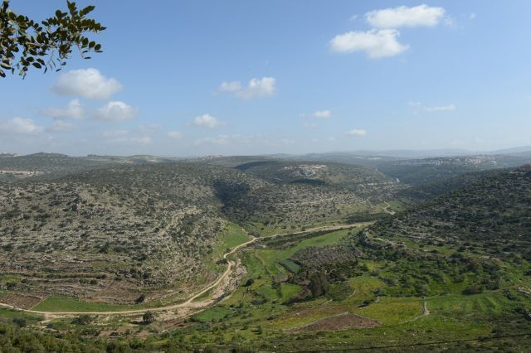
הרעיון המסדר:
איו"ש ארץ הטרמפיאדות
תנועה במרחב – על גב ההר, מצפון לדרום, משומרון לבנימין, ירושלים עציון, ויהודה

Slide 6
הגנה לאומית
חברה
כלכלה
מדיני
עמודי הביטחון הלאומי: התבוננות רב ממדית בכל מרכיבי הביטחון הלאומי

Slide 7
הגג: "מבט על" על מרחב איו"ש וירושלים
הגנה לאומית
חברה
כלכלה
מדיני
עמודים: התבוננות רב ממדית במרכיבי הבטל"מ

Slide 8
הגג: "מבט על" במרחב איו"ש וירושלים
הגנה לאומית
חברה
כלכלה
מדיני
הכביש: תנועה במרחב. גב ההר, מצפון לדרום, משומרון לבנימין, עציון, יהודה וירושלים

Slide 9
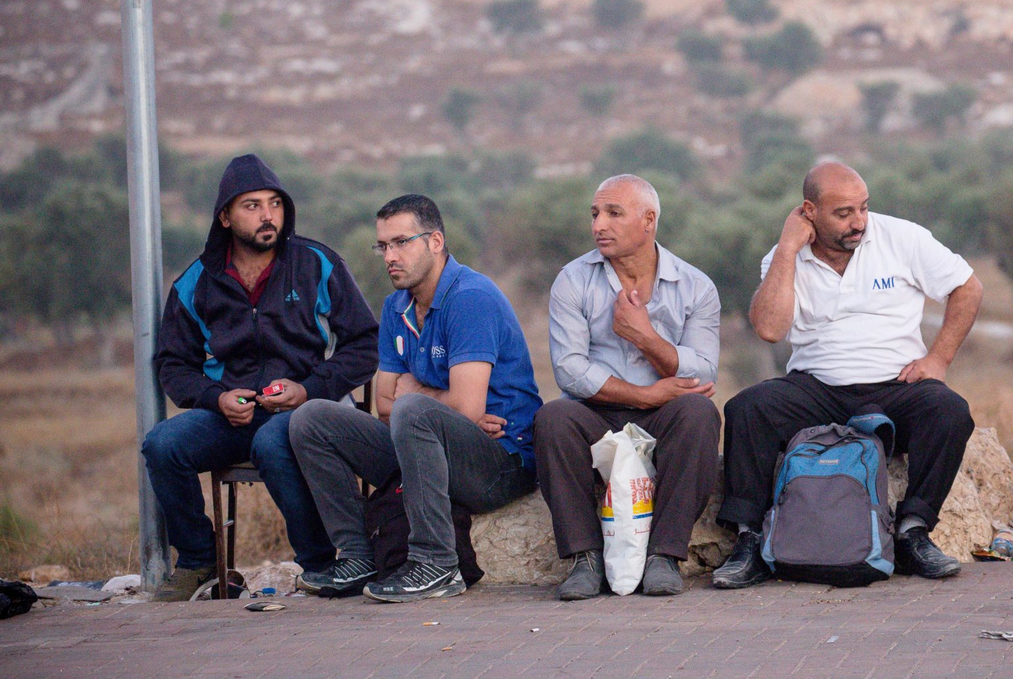
"מבט על" על מרחב איו"ש וירושלים
התבוננות מאוזנת באוכלוסיות במרחב
התבוננות רב ממדית במרכיבי הבטל"מ

Slide 10
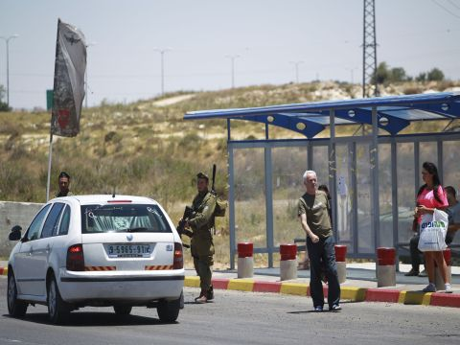
הגג: "מבט על" על מרחב איו"ש וירושלים
התפתחות: עבר, הווה עתיד
מרכיבי הבטל"ם
התבוננות מאוזנת באוכלוסיות במרחב
תנועה במרחב. גב ההר, מצפון לדרום, משומרון לבנימין, עציון, יהודה וירושלים

Slide 11
מטרות סיור איו"ש וירושלים
הכרת חבלי הארץ איו"ש וירושלים תוך בחינת מרכיבי הבטל"מ (הגנה לאומית, מדיני, חברתי וכלכלי) והעמקה בסכסוך ישראלי-פלשתיני
ירושלים – הכרת העיר ירושלים על רבדיה ומורכבותה כעיר בירה והשפעתה על הביטחון הלאומי
כללי: הכנת המשתתפים לסימולציה המדינית

Slide 12
שאלות המחקר
שאלת מחקר איו"ש
באיזו מידה מהווה השליטה הישראלית ביהודה ושומרון נכס או נטל בראיית הביטחון הלאומי? (הגנה לאומית, מדיני, כלכלי, חברתי)
מהן הגורמים המאפשרים והמתאגרים את החיים המשותפים במרחב איו"ש וכיצד הם משפיעים על עתידו?
שאלת מחקר ירושלים
כיצד מתקיים מרקם החיים המשותף לאוכלוסיות השונות בירושלים ובאיזה אופן הוא ישפיע על עתידה של העיר?

Slide 13
יום טעינה איו"ש וירושלים יום ג- 21.1.2020
לו"ז | תוכן
13:00-13:15 | הצגת הסיור ע"י צוות מוביל
13:15-14:15 | פרופ' יוסי בן ארצי – איו"ש וירושלים היבטים גיאוגרפיים, היסטוריים

Slide 14
יום טעינה איו"ש וירושלים יום ד 22.1.20
לו"ז | תוכן
08:30-09:30 | מדוע לעולם לא יהיה שלום עם הפלשתינים ?- ח"כ לשעבר מר אריה אלדד
-9:30-10:00 | הפסקה
10:00-11:00 | האם ניתן לנהל את הסכסוך לנצח ?– שר החקלאות לשעבר מר חיים אורון (ג'ומס)
11:15-11:30 | הפסקה
11:30-12:45 | האינטרסים של ישראל ושל הפלסטיניים באיו"ש והאתגר האזרחי באיו"ש – ר' מתפ"ש
12:45-13:30 | א.צ
13:30-14:45 | ירושלים ואתגריה הדמוגרפיים – מר ליאור שילת, מנכ"ל מכון ירושלים למחקרי מדיניות
14:45-15:00 | הפסקה
15:00-16:30 | הרצאות טד צביקה – ייחודיות המערכת המשפטית באיו"ש עידן - המאבק על שטחי C סימה – המצב הכלכלי באיו"ש רומן - נקודת מבט של מח"ט באיו"ש

Slide 15
יום טעינה איו"ש וירושלים יום ה- 23.1.2020
לו"ז | תוכן
08:00-09:30 | אתגרי הריבון ביהודה ושומרון – מפקד פקמ"ז האלוף נדב פדן
09:30-09:45 | הפסקה
09:45-10:45 | ר' 290 – סיכול טרור באיו"ש
10:45-11:00 | הפסקה
11:00-12:00 | ירושלים בירת ישראל, בין המוניציפלי למדיני – ח"כ לשעבר הגברת רחל עזריה

Slide 16
סיור שומרון בנימין– יום ג' 28.1.2020
שעות | תוכן | אחריות והערות
07:00 | איסוף במב"ל /לטרון | מב"ל
08:15-09:00 | ארוחת בוקר – יקב כביר
09:15-10:30 | תצפית הר כביר – כאן הכל התחיל יוסי בן ארצי (20 דקות), בני קצובר (40 דקות) | מקום חלופי – מרכז המבקרים שומרון
10:30-11:00 | נסיעה לקידה
11:00-11:30 | תצפית קידה – תצפית על הבקעה- ציר אלון – חיבור לאיו"ש | פרופסור יוסי בן ארצי
11:30-12:00 | נסיעה לתל שילה
12:00-12:30 | תל שילה - מבט ארכיאולוגי – שחר בץ הולוגרמה משכן שילה דברי פתיחה – מנהלת האתר
12:30-13:15 | עמרם מצנע | תל שילה

Slide 17
סיור שומרון בנימין– יום ג' 28.1.2020
שעות | תוכן | אחריות והערות
13:15-14:15 | תל שילה - ארוחת צהרים בנוכחות ר' מנהל אזרחי – מילות פתיחה
14:15-14:45 | נסיעה לראוובי
14:45-16:00 | ראוובי – סיור בעיר ושיחה עם בשאר על מסרי במרכז המבקרים | מנהל אזרחי
16:00-17:00 | נסיעה לרמאללה, דרך מפאו"ג איו"ש
17:00-18:00 | רמאללה – שיח עם נציג בכיר מהנהגת הרשות הפלס' | מנהל אזרחי
18:00-19:00 | נסיעה לקיבוץ רמת רחל
19:00-19:45 | עיבוד צוותי
19:45-20:30 | התארגנות בחדרים
20:30-22:30 | ערב בסגנון ערבי- רמת רחל

Slide 18
סיור עציון חברון – יום ד' 29.1.2020
שעות | תוכן | אחריות והערות
06:30-07:30 | אימון כושר
07:30-08:45 | התארגנות ארוחת בוקר
08:45-09:30 | נסיעה לגוש עציון
09:30-10:30 11:00-12:00 | קבוצה א- מפגש עם ר' מועצת אפרת- אפרת – ציר מוניציפאלי קבוצה ב- פגישה עם מנכ"ל חברה לפיתוח גוש עציון אהרוני נוייבר – נווה דניאל – הציר העסקי קבוצה א- עוז וגאון – שיחה עם יהודית קצובר +נדיה מטר - נשים בירוק קבוצה ב - קבוצה פגישה עם הדסה פרומן – ארגון שורשים | בחירה בחירה
12:15-13:15 | ארוחת צהרים | מסעדת רוזה – גוש עציון

Slide 19
סיור עציון חברון– יום ד' 29.1.2020
שעות | תוכן | אחריות והערות
13:15-13:45 | נסיעה לצומת זיף/ קריית ארבע | בחירה /פיצול
13:45-14:30 | קבוצה א- דיוואן ג'עברי (יאטה) – מפגש עם השיח ג'עברי קבוצה ב- קריית ארבע – שיחה עם באשר פארשת | הנהגה מסורתית קריית ארבע- זווית הציעירים
14:30-15:15 | נסיעה ליישוב היהודי בחברון
15:15-16:45 | סיור ביישוב היהודי בחברון תצפית אבו סנינה, ישוב יהודי, בית רומנו, קסבה | פרופסור יוסי ארצי – היסטוריה וגיאוגרפיה מח"ט חברון / רמת"ק חברון– היבטי ביטחון
16:45-17:30 | ביקור במערת המכפלה | נועם ארנון
18:00-19:00 | ארוחת ערב – פאפגיו תלפיות ירושלים
19:00-19:20 | נסיעה לרמת רחל
19:30-20:00 | עיבוד
20:30-22:30 | ערב חופשי | בחירה- שוק מחנה יהודה

Slide 20
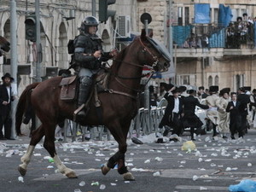
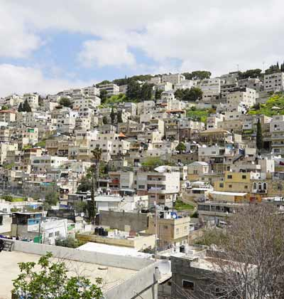
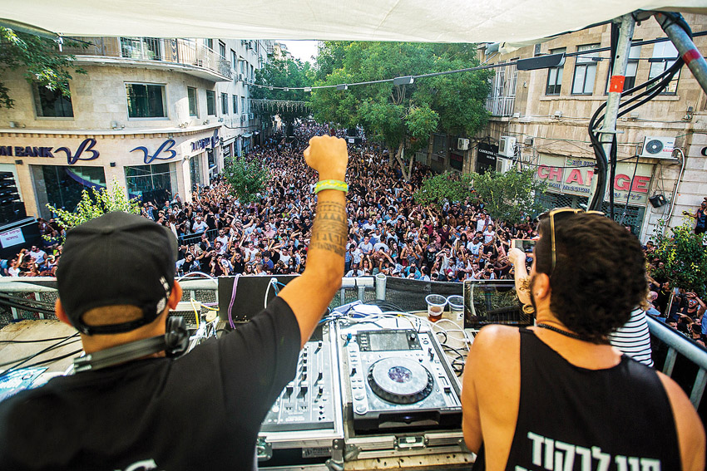
ירושלים של זהב...

Slide 21
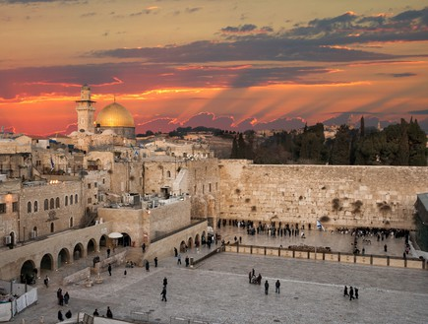
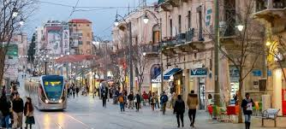
סיור ירושלים– יום ה' - 30.1.2020
שעות | תוכן | אחריות והערות
06:00-07:00 | ארוחת בוקר | רמת רחל – 07:00 יציאה
08:00-09:00 | הרצאת ממ"ז ירושלים ניצב דורון ידיד | אש התורה
09:15-10:30 | סיור בהר הבית 2 קבוצות | עמי מיטב
10:40-11:10 | מנכ"ל התנועה המסורתית בישראל | ד"ר יזהר הס
11:20-12:20 | סיור בשתי חפירות חדשות במנהרות הכותל שיחה עם רב הכותל הרב רבינוביץ | רב הכותל
12:30-13:30 | א.צ | אחר כותלנו
14:00-16:00 | צוות 1 – חברה ערבית ביקור במ"פ שועפט צוות 2- חברה חרדית ביקור בביתו של יואליש קרוייס- קמב"צ העדה החרדית לשעבר- מאה שערים צוות 3- חילונים- מפגש עם צעירי ירושלים בית הכרם (הילה רונן- ממובילות המאבק לאורח חיים חילוני בעיר- פעילה בתנועת הירושלמיות ) צוות 4 –ציונות דתית - משפחת חלמיש - עיר דוד | 13:45 הסעות מקבילות אדרי שחר סימה בני
-17:00 | פיזור מלטרון

Slide 22
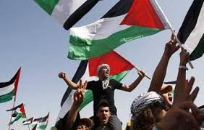
מפת מגוון הדעות
עמדת ימין | עמדת שמאל /שלום | מנהיגות מקומית | היסטורי גאוגרפי | ביטחוני | חברתי | פלשתינים/ערבים ישראלים | הווי מב"ל
בני קצובר – ראשית ההתיישבות | השר לשעבר חיים אורון – עמדת השמאל באיו"ש | ר' מועצת אפרת מנכל חברה לפיתוח גוש עציון | פרו' יוסי בן ארצי | אלוף פקמ"ז- אתגרי הריבון באיו"ש באיו"ש | ליאור שילת –סקירה על העיר ירושלים דמוגרפי חברתי | באשר אל מסרי – רוואבי – עסקי חברתי | ערב ערבי – רמת רחל
ח"כ לשעבראריה אלדד | עמרם מצנע | ח"כ לשעבררחל עזריה | ישוב יהודי בחברון – נועם ארנון | מח"ט חברון | ביקור במאה שערים- חרדים- | נציג רש"פ ברמאללה- מדיני בטחוני | ערב חופשי
יהודית קצובר |  |  |  | ר' 290 | ביקור בבית קפה שיתופי בירושלים- חילונים- | שיח ג'עברי – מנהיגות רוחנית בחברון | כושר גופני
 |  |  |  | ר' מנהל אזרחי | ביקור בציונות דתית | ביקור במ"פ שועפט
 |  |  |  | ממ"ז ירושלים | רב הכותל | מנהיגות צעירה- שאראפת
 |  |  |  | ר' מתפ"ש | ד"ר יזהר הס

Slide 23
על מה ויתרנו ?
ישנם נושאים שלאור מצוקת זמן הוחלט לוותר עליהם כגון :
א. מוסדות שלטון בירושלים – יושלם במסגרת אחרת במב"ל
ב. גדר ההפרדה – למעט החלק במ"פ שועפט
ג. זווית חמאס- הצעה - יושלם במסגרת סימולציה

Slide 24
מנהלות
נקודות איסוף ופיזור :
יום ג 28.1.2020 07:00 איסוף מלטרון ומב"ל .
יום ה' 30.1.2020 17:00 פיזור בלטרון והסעה למב"ל
לא ניתן להגיע עם כלי רכב פרטיים לסיור

Slide 25
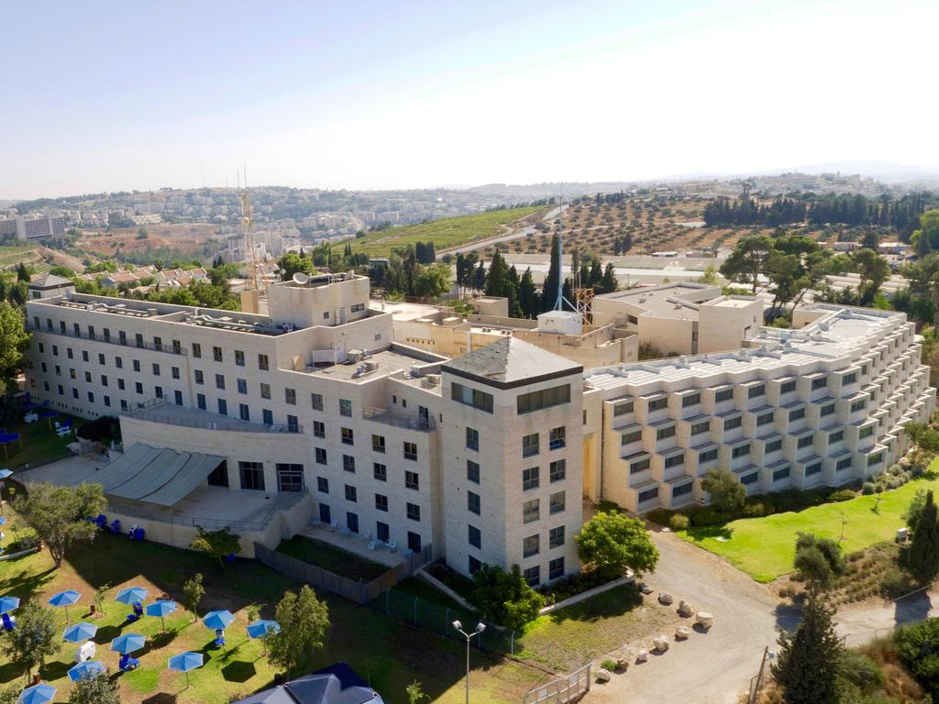
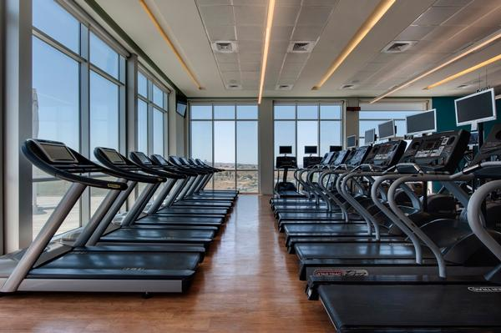
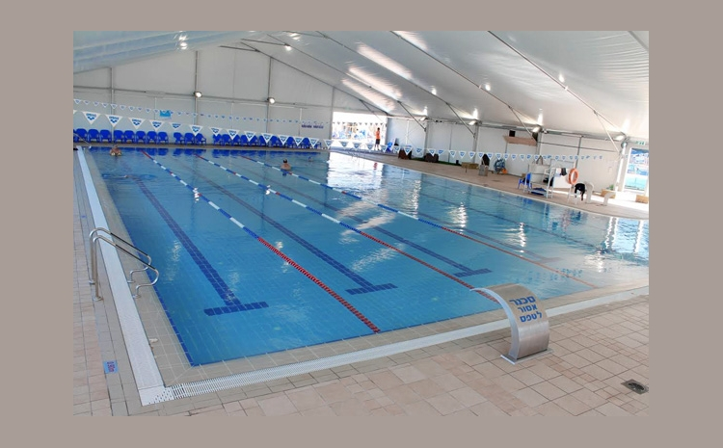
לינה
קיבוץ רמת רחל – בשני הלילות

Slide 26
דגשים לסיור
הערכות למז"א חורפי וקר, כולל אפשרות לגשם.
שאלות העיבוד ישלחו בצורה מקוונת .
חומרים רלוונטיים קצרים וממוקדים ישלחו טרם הגעה לאתרים השונים ובימי הטעינה .

Slide 27
תחומי אחריות
אביעד- שאלות עיבוד, תיעוד ,חלוקת המשתתפים לצוותים בפיצולים (הטרוגני)
ליויוס - אבטחה, בטיחות
נדב- הפצת מפות גוגל – עברית/אנגלית
הפצת חומרים רלוונטיים טרם הגעה לאתרים :שחר- ארכיאולוגיה באו"ש, מיכל – מאבק משפטי סביב סימון מוצרים באיו"ש, ליויוס – בקעה

Slide 28
אבטחה ובטיחות- ליוויוס
4 נשקים – אחד בכל צוות – אחריות נשיאים
הפצת פקודת בטיחות ואבטחה
אבטחה ע"י חטמ"רים צה"ל/מחוז ירושלים
תדריך אבטחה – יבוצע ביום הסיור
תנועה מקובצת בנקודות הסיור
רכב פינוי צמוד ומאובטח
דרכי קשר עם כלל גורמים רלבנטיים

Slide 29
סיור מהנה ופורה !!!

